Slide 1

ĐẠO ĐỨC
LỚP 4

Slide 2


Khởi Động

Slide 3




RUNG CHUÔNG VÀNG
3
4
2
0
5
1
CÂU 1:
Khi tham gia giao thông, trường hợp
nào sau đây là không an toàn?
A. Đi qua đường cùng người lớn.
B. Đi xe đạp trở 1 người ngồi sau.
C. Không đội mũ bảo hiểm khi ngồi trên
xe mô tô, xe máy.

Slide 4
RUNG CHUÔNG VÀNG
3
4
2
0
5
1
CÂU 2:
Em cùng các bạn đi học về thấy một số bạn
chơi đùa trên đường, em sẽ làm gì?
A. Vui chơi cùng các bạn.
B. Vẫn đi bình thường như không có
việc gì xảy ra.
C. Nhắc các bạn không được chơi trên
đường vì không an toàn.

Slide 5


RUNG CHUÔNG VÀNG
CÂU 3:
Khi đi bộ trên đường quốc lộ phải đi như thế nào?
A. Đi vào đường cấm, đi ngược chiều.
B. Đi sát lề đường bên tay phải, không chơi đùa với các bạn.
C. Đi dàn hàng ngang với bạn để nói chuyện với nhau.
5
3
4
2
0
1
BẢNG ĐIỂM

Slide 6
RUNG CHUÔNG VÀNG
CÂU 4:
Hành vi nào của người đi xe đạp trên
đường không an toàn?
A. Lạng lách đánh võng.
B. Đèo nhau đi dàn hàng ngang.
C. Cả 2 ý kiến trên
5
3
4
2
0
1
BẢNG ĐIỂM

Slide 7
RUNG CHUÔNG VÀNG
CÂU 5:
Trường hợp sau trường hợp nào không
vi phạm luật giao thông ??
A. Đi xe đạp đèo 3 người
B. Đi xe ngược chiều vào đường một chiều
C. Đi xe đạp chở một người đằng sau
3
4
2
0
5
1
BẢNG ĐIỂM

Slide 8

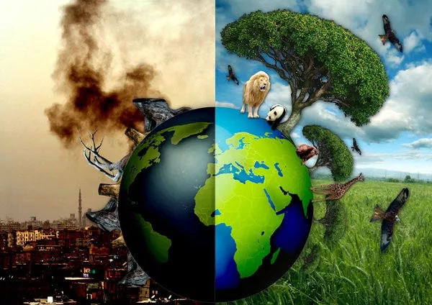
Thực trạng môi trường hiện nay
Suy nghĩ của bạn về bức ảnh trên?

Slide 9

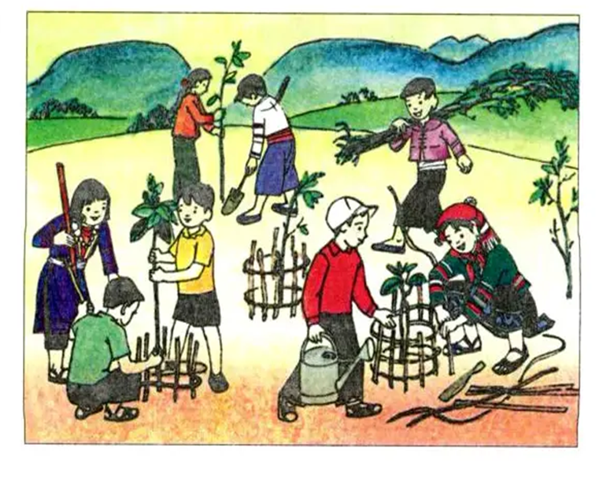
ĐẠO ĐỨC
BẢO VỆ MÔI TRƯỜNG
(Tiết 1)

Slide 10
YÊU CẦU CẦN ĐẠT:
Biết được sự cần thiết phải bảo vệ môi trường và trách nhiệm tham gia bảo vệ môi trường.
Nêu được những việc cần làm phù hợp với lứa tuổi để bảo vệ môi trường.
Tham gia bảo vệ môi trường ở nhà, ở trường học, ở nơi công cộng bằng những việc làm phù hợp với khả năng.

Slide 11
Thông tin:
Trên thế giới:
Trung bình hằng năm khoảng 6 - 7 triệu héc-ta đất trồng trọt mất khả năng sản xuất do bị xói mòn.
Mỗi năm, khoảng 500 nghìn tấn dầu đổ xuống sông, biển.
Nhiều người phải sử dụng nước bị ô nhiễm.
Ở Việt Nam:
Diện tích rừng bị thu hẹp, dẫn đến sạt lở núi, lũ quét,… ở nhiều nơi gây nguy hiểm cho con người và khó khăn trong sản xuất.
Nhiều người mắc bệnh do sống trong môi trường bị ô nhiễm, do sử dụng thực phẩm kém an toàn.

Slide 12
Thảo luận
Câu 1: Tại sao môi trường bị ô nhiễm?
Câu 2: Môi trường bị ô nhiễm đã ảnh hưởng như thế nào đến cuộc sống con người?

Slide 13
Câu 1: Môi trường bị ô nhiễm là do con người:
Chặt phá rừng, khai thác tài nguyên thiên nhiên không hợp lý.
Vứt rác bừa bãi ra đường, hay xuống sông ngòi, bãi biển,…
Các nhà máy, xí nghiệp xả nước thải, khí thải trực tiếp ra môi trường không qua xử lý.
Tràn dầu ở biển,…
Con người sử dụng thuốc hóa học quá nhiều.

Slide 14
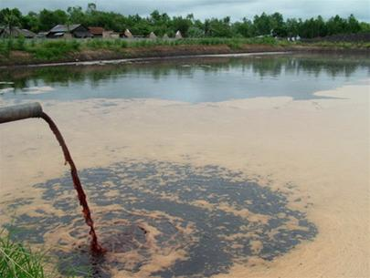
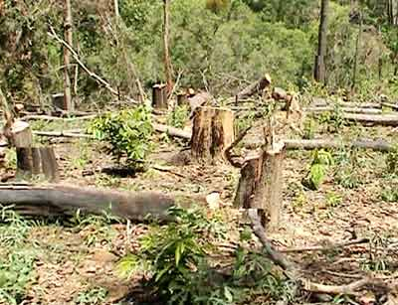
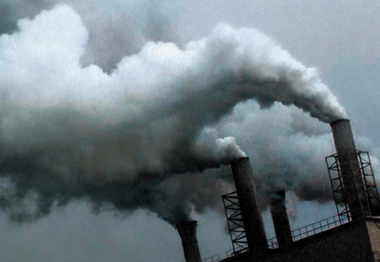
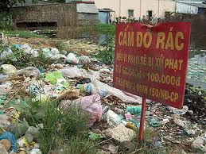
Nước thải công nghiệp
Phá rừng
Khí thải của nhà máy
Xả rác bừa bãi

Slide 15

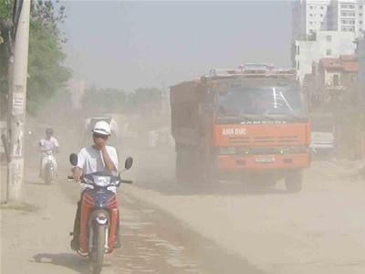
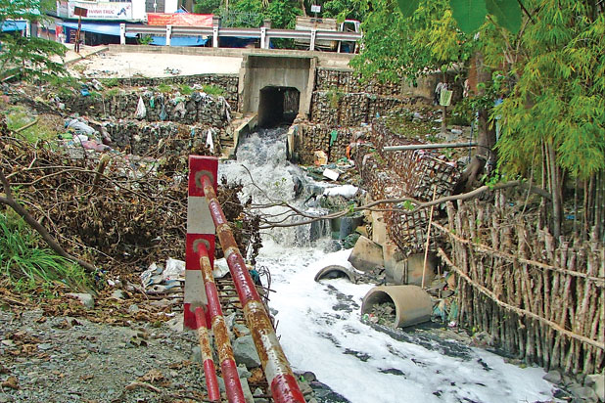
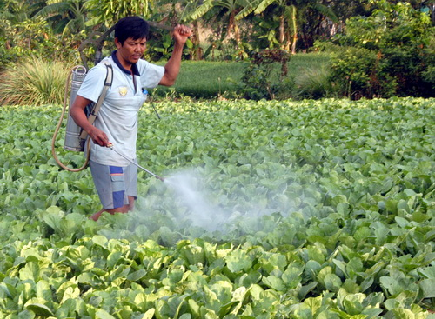
Khói bụi của xe cộ
Nước thải và rác thải sinh hoạt
Con người sử dụng phân bón hóa học hoặc thuốc trừ sâu quá nhiều.

Slide 16
Câu 2: Môi trường bị ô nhiễm đã dẫn đến hậu quả:
Diện tích đất trồng trọt giảm, thiếu lương thực dẫn đến nghèo khổ.
Các sinh vật biển, con người bị nhiễm bệnh, chết do biển và các nguồn nước bị ô nhiễm.
Rừng bị thu hẹp, lượng nước ngầm dự trữ giảm, lũ lụt, hạn hán xảy ra, giảm và mất hẳn một số loại cây và động vật quý.

Slide 17
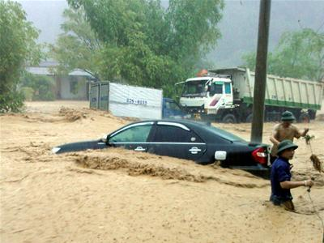
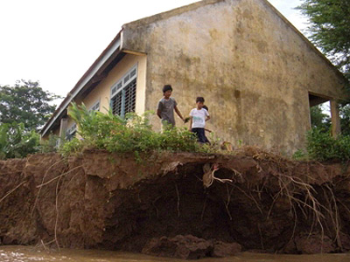
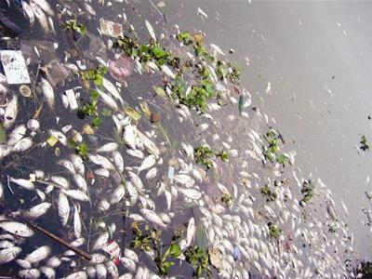
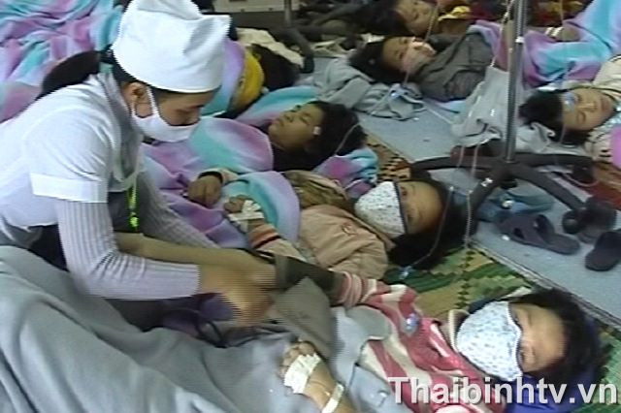
Xói mòn
Lũ lụt
Sinh vật chết
Bệnh tật

Slide 18
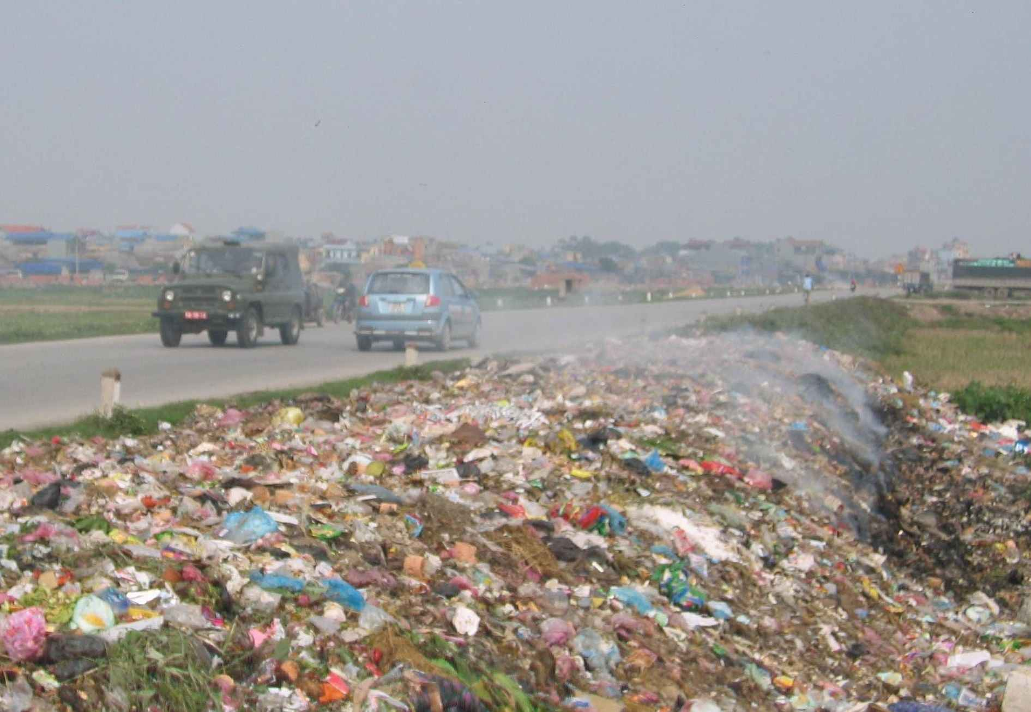
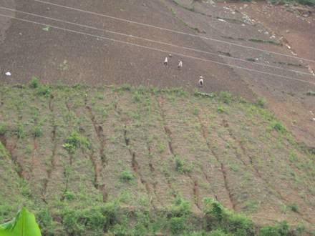
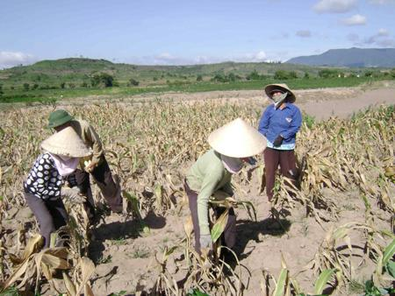
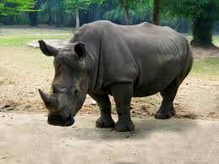
Ô nhiễm không khí
Diện tích đất trồng giảm
Thiếu lương thực
Động vật bị tuyệt chủng

Slide 19
Em hãy nêu những biện pháp khắc phục ô nhiễm môi trường?
Không vứt rác bừa bãi.
Không chặt phá rừng bừa bãi.
Phải khai thác tài nguyên thiên nhiên hợp lý.
Trồng cây gây rừng.
Xây dựng các khu bảo tồn để bảo vệ động - thực vật có nguy cơ tuyệt chủng (như voi, tê giác, hổ,…)
Tuyên truyền mọi người có ý thức bảo vệ môi trường.

Slide 20
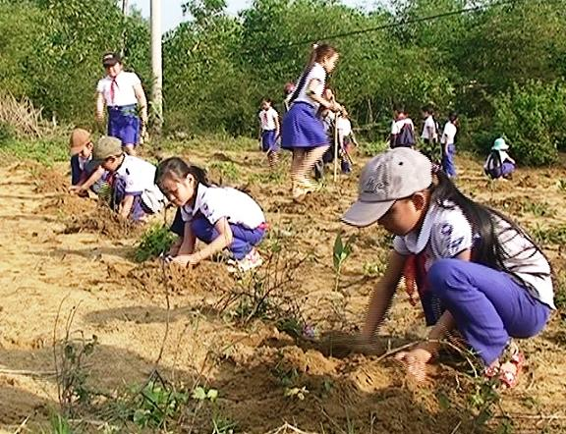
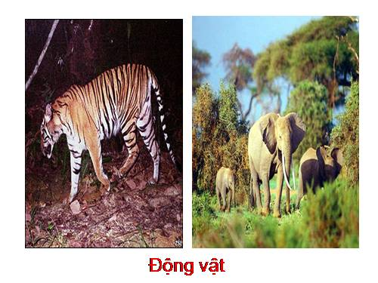
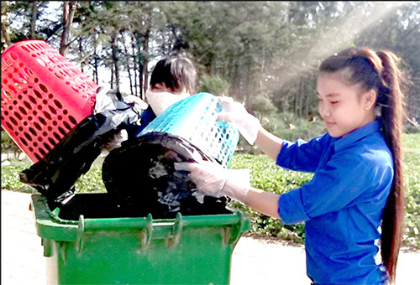
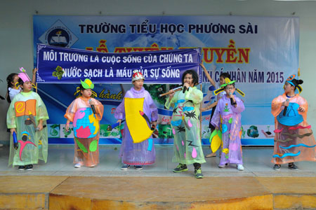

Slide 21
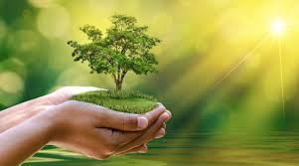
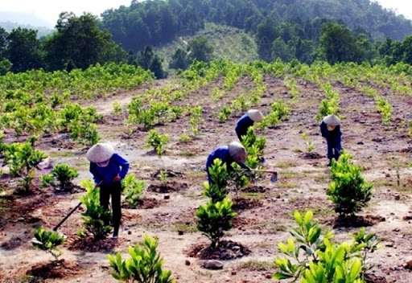
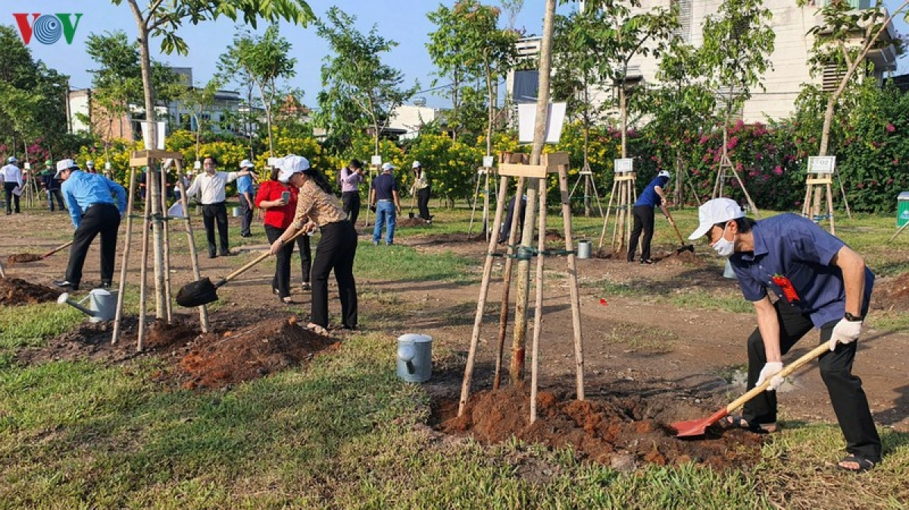
Trồng cây gây rừng

Slide 22
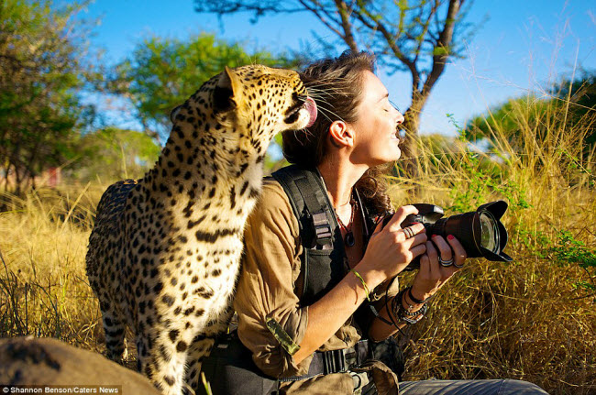

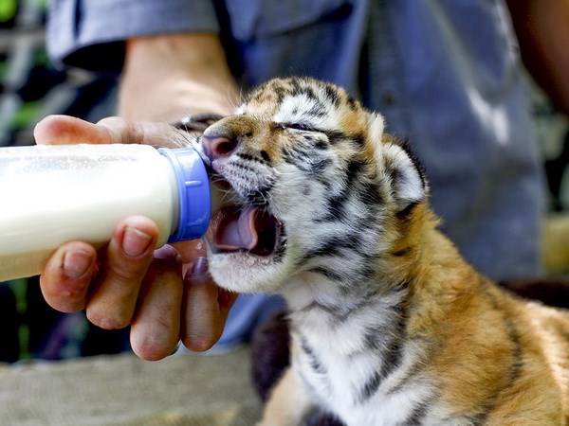
Bảo vệ động vật

Slide 23
Thảo luận nhóm đôi:
Từ những hậu quả trên, các em hãy cho cô biết trách nhiệm bảo vệ môi trường là trách nhiệm của ai?
=> Trách nhiệm bảo vệ môi trường là trách nhiệm của con người.

Slide 24
Câu 3: Vậy các em đã làm gì để góp phần bảo vệ môi trường?
Vứt rác vào sọt rác, thường xuyên vệ sinh nhà ở, sân trường, lớp học,…
Không bẻ cành, ngắt hoa bừa bãi.
Trồng cây gây rừng.
Bảo vệ động vật.
Thường xuyên tuyên truyền, nhắc nhở mọi người xung quanh bảo vệ môi trường.

Slide 25
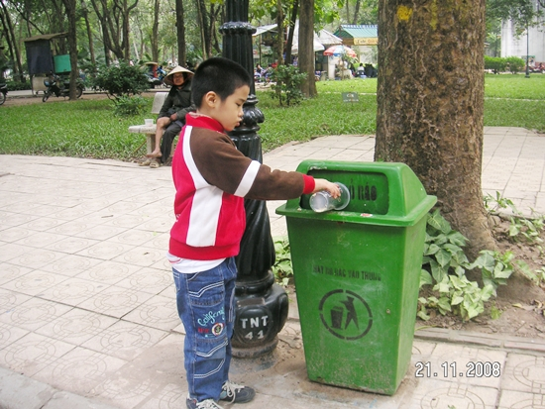
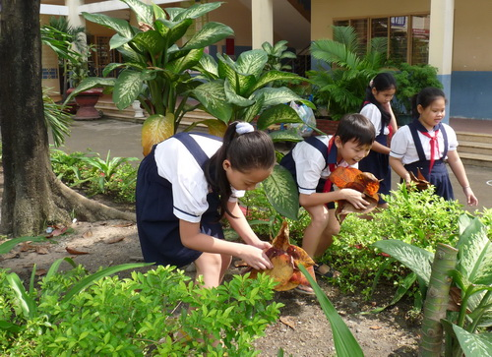
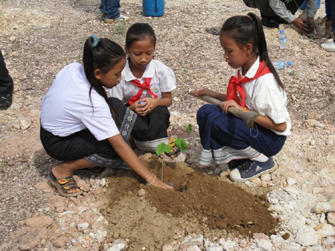
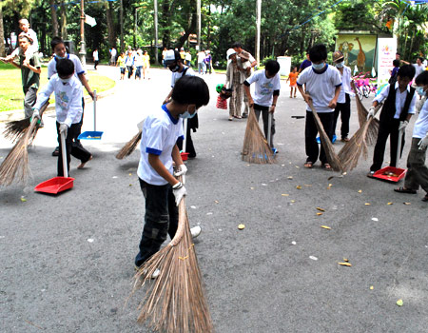

Slide 26
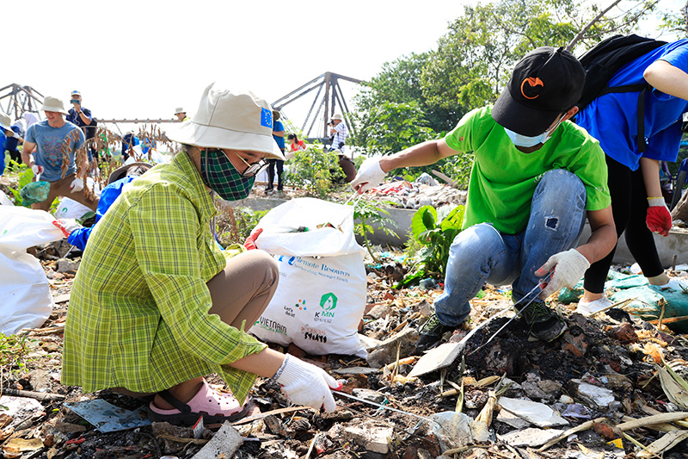
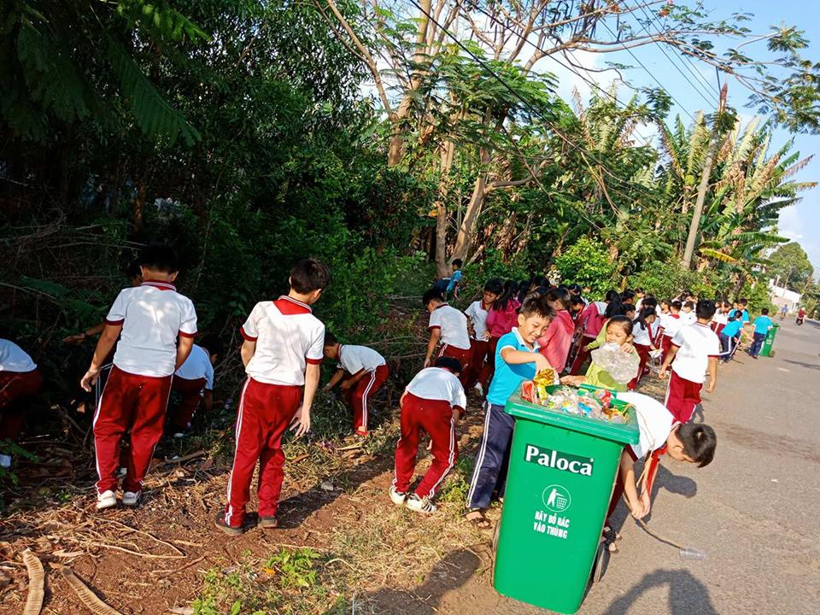
Dọn rác sạch sẽ

Slide 27
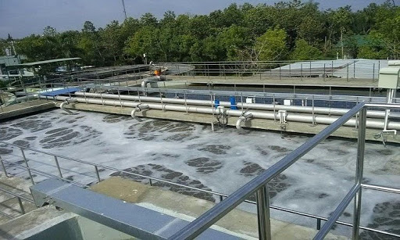
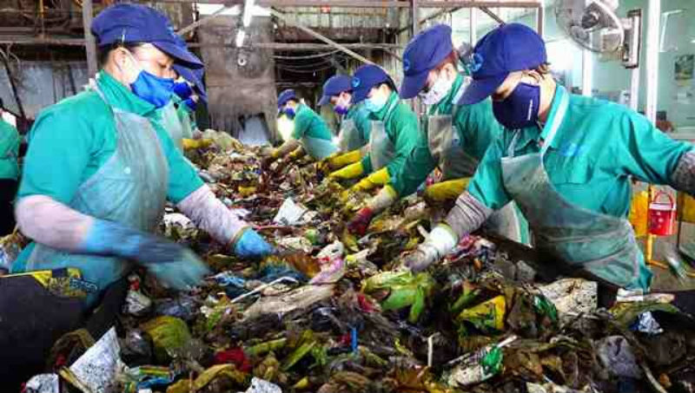
Xử lý nước thải, rác thải

Slide 28
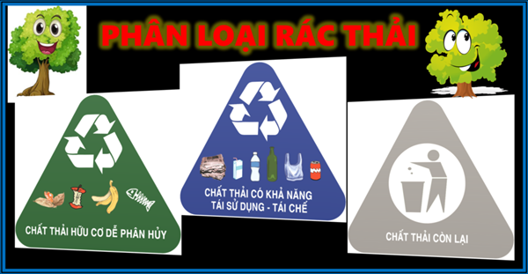

Slide 29
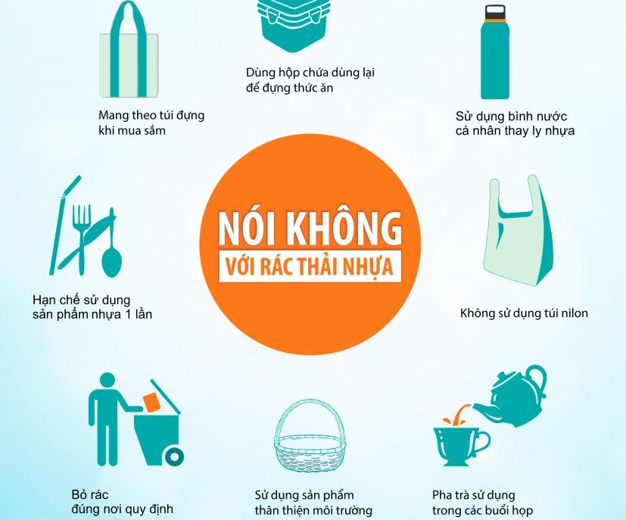

Slide 30
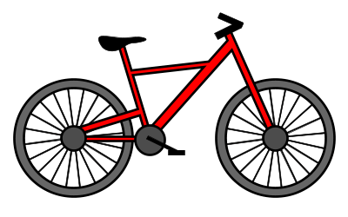
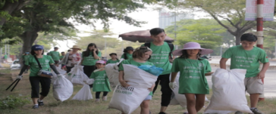
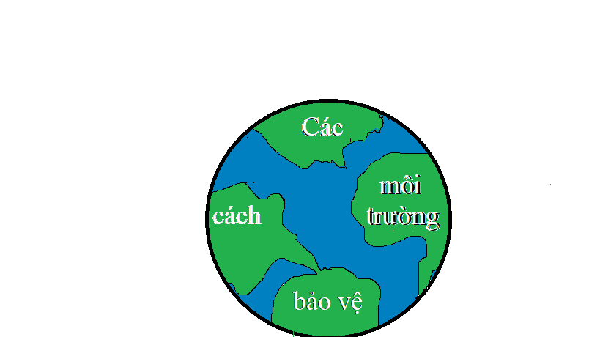
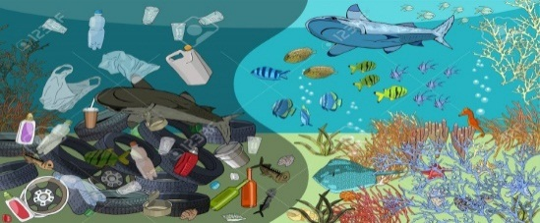
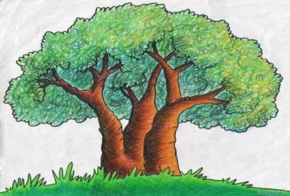


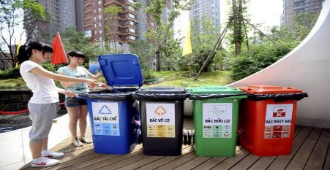

Đi xe đạp
Tham gia quét dọn rác ở trường, khu phố
Không bỏ rác xuống sông, hồ
Trồng cây
Vẽ tranh tuyên truyền bảo vệ môi trường
Bỏ rác đúng nơi quy định
Sử dụng đồ tái chế
Phân loại rác đúng cách

Slide 31
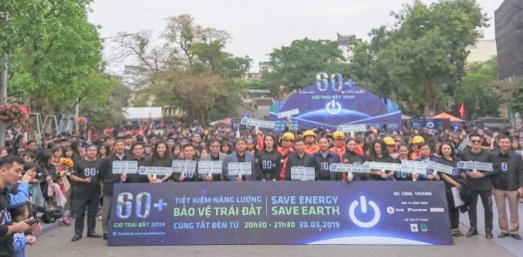
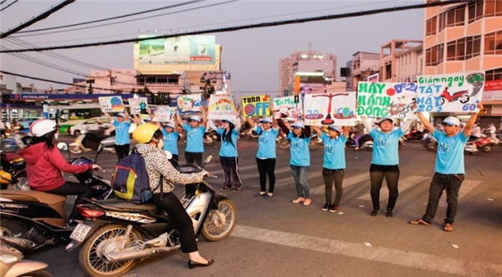
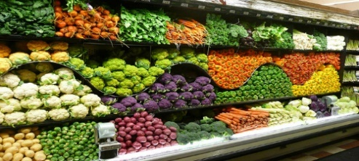


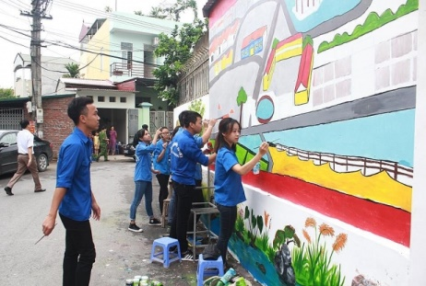

Hưởng ứng giờ trái đất
Thực hiện khẩu hiệu tắt máy khi chờ đèn đỏ
Ưu tiên sử dụng các sản phẩm từ địa phương
Hạn chế sử dụng bao ni lông
Tiết kiệm điện
Tiết kiệm nước
Trang trí tường ở trường, khu phố

Slide 32
Qua tìm hiểu thông tin, em đã rút ra bài học gì cho bản thân?
Môi trường bị ô nhiễm trầm trọng là do chính con người gây ra. Bảo vệ môi trường là trách nhiệm của mỗi người vì cuộc sống hôm nay và mai sau.

Slide 33
Ghi nhớ: Môi trường bị ô nhiễm trầm trọng là do chính con người gây ra. Bảo vệ môi trường là trách nhiệm của mỗi người vì cuộc sống hôm nay và mai sau.

Slide 34
Bài tập 1:
Những việc làm nào dưới đây có tác dụng bảo vệ môi trường ?
Mở xưởng cưa gỗ gần khu dân cư.
Sai
b) Trồng cây gây rừng.
Đúng
c) Phân loại rác trước khi xử lí .
Đúng
d) Không hút thuốc lá ở nơi công cộng.
Đúng
đ ) Làm ruộng bậc thang.
Đúng
e) Vứt xác súc vật ra đường.
Sai
g) Dọn sạch rác thải trên đường phố.
Đúng
h) Đặt khu chuồng trại gia súc để gần nguồn nước ăn.
Sai

Slide 35
1. Những việc cần làm để bảo vệ môi trường
b) Trồng cây gây rừng.
c) Phân loại rác trước khi xử lí.
d) Không hút thuốc lá ở nơi công cộng.
đ) Làm ruộng bậc thang.
g) Dọn sạch rác thải trên đường phố.

Slide 36
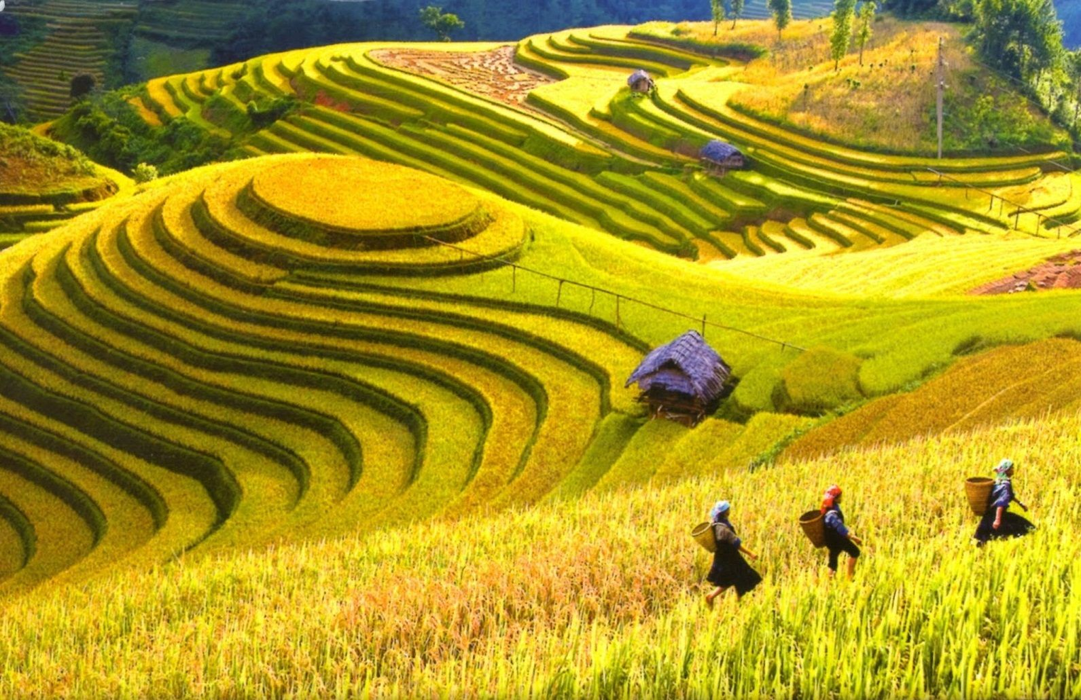
Ruộng bậc thang

Slide 37
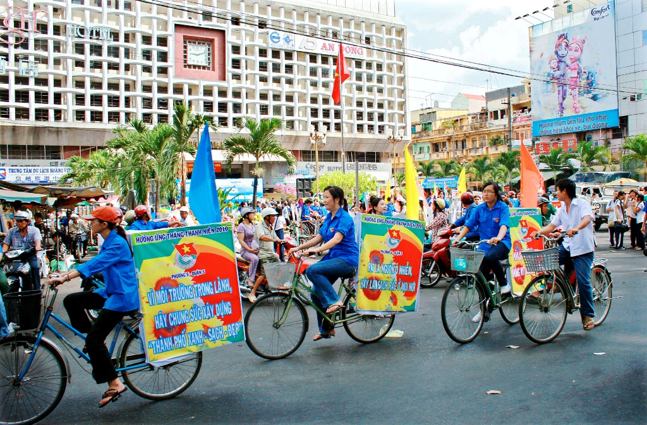
Tuyên truyền ý thức bảo vệ môi trường

Slide 38
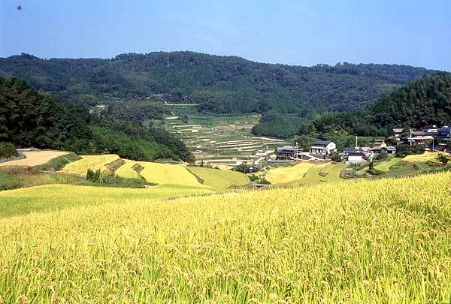
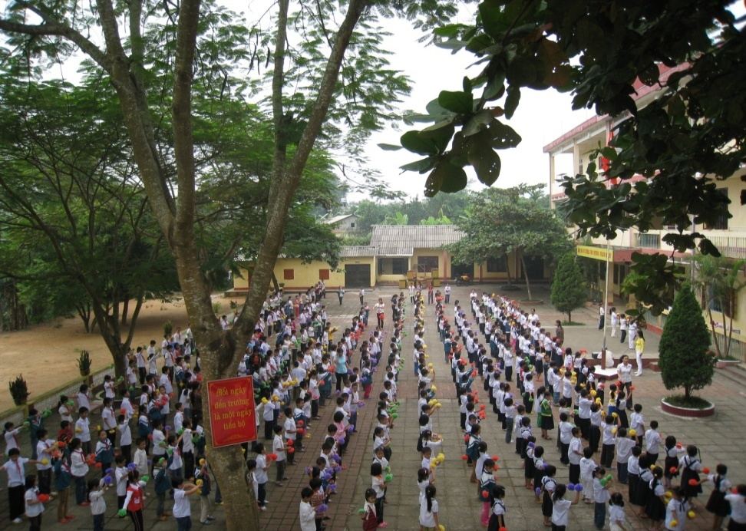




Slide 39


TRÒ CHƠI
ĐUỔI HÌNH BẮT CHỮ

Slide 40


Ô NHIỄM

Slide 41


TRỒNG CÂY

Slide 42


NHẶT RÁC

Slide 43


MÔI TRƯỜNG

Slide 44
VẬN DỤNG

Slide 45


Vì sao con người phải sống thân thiện với môi trường?

Slide 46


Chúc các con chăm ngoan, học giỏi.

